Slide 1
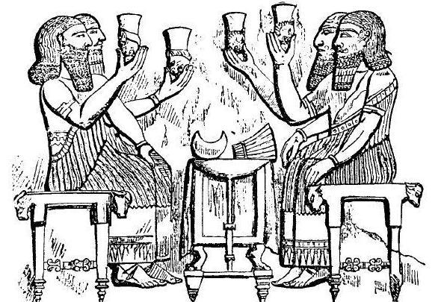
Dějiny Předního východu

Slide 2
Literatura ke studiu
Gombár, Eduard – Pecha, Lukáš, Dějiny Iráku. Praha: Lidové noviny, 2013, str. 7–198 (pravěk a starověk).
Van De Mieroop, Marc, Dějiny starověkého Blízkého východu. Praha: Academia, 2010.
Nováková, Nea – Pecha, Lukáš – Rahman, Furat, Dějiny Mezopotámie. Praha: Karolinum, 1998.
Prosecký, Jiří a kol., Encyklopedie starověkého Předního východu. Praha: Libri, 1999.
Roaf, Michael, Svět staré Mezopotámie a starověkého Blízkého východu. Praha: Knižní klub, 1998.
Glassner, Jean-Jacques, Mezopotámie: 34. století př. n. l. až 539 př. n. l. Praha: Lidové noviny, 2004.

Slide 3
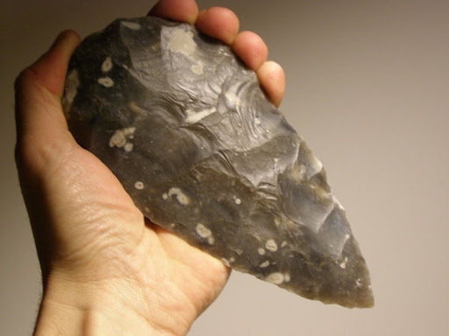
Časové vymezení
Pravěk (paleolit, mezolit, neolit, chalkolit)
Starověk (od počátku doby bronzové až do parthského období); 3000 př. n. l. – 224 n. l.

Slide 4
Prostorové vymezení
Kritéria (geografická, kulturně historická)
Přední východ = oblasti, jejichž historický vývoj byl ve sledovaném období navzájem propojen + vykazují podobnosti v materiální a duchovní kultuře
→ vymezení pojmu PV je velmi vágní

Slide 5
Prostorové vymezení
Mezopotámie (moderní Irák)
Anatolie (Malá Asie; moderní Turecko)
Syropalestina (moderní Sýrie, Libanon, Izrael, Jordánsko)
Sever a východ Arabského poloostrova
Perský záliv
Írán
Kavkaz
Egypt

Slide 6
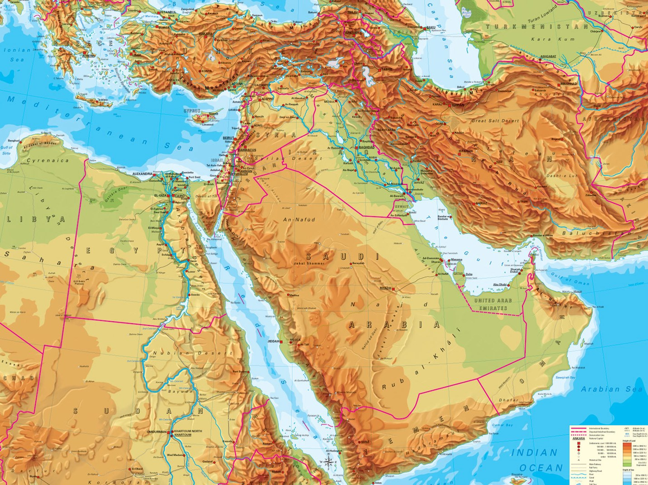

Slide 7
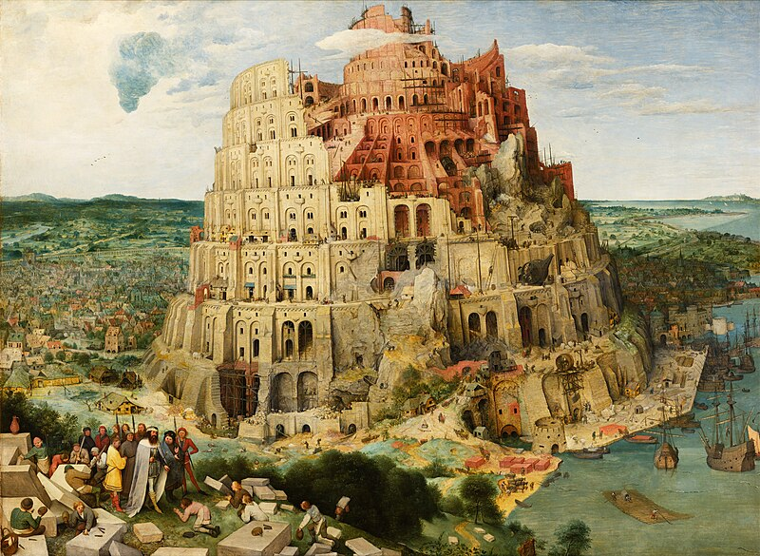
Mezopotámie
Jižní část (Babylonie); dělí se na Sumer (jih) a Akkad (sever); ve starověku název Karduniaš (z kassitštiny; od poloviny 2. tis. př. n. l.)
Severní část (Asýrie)
Žádný souhrnný starověký název

Slide 8
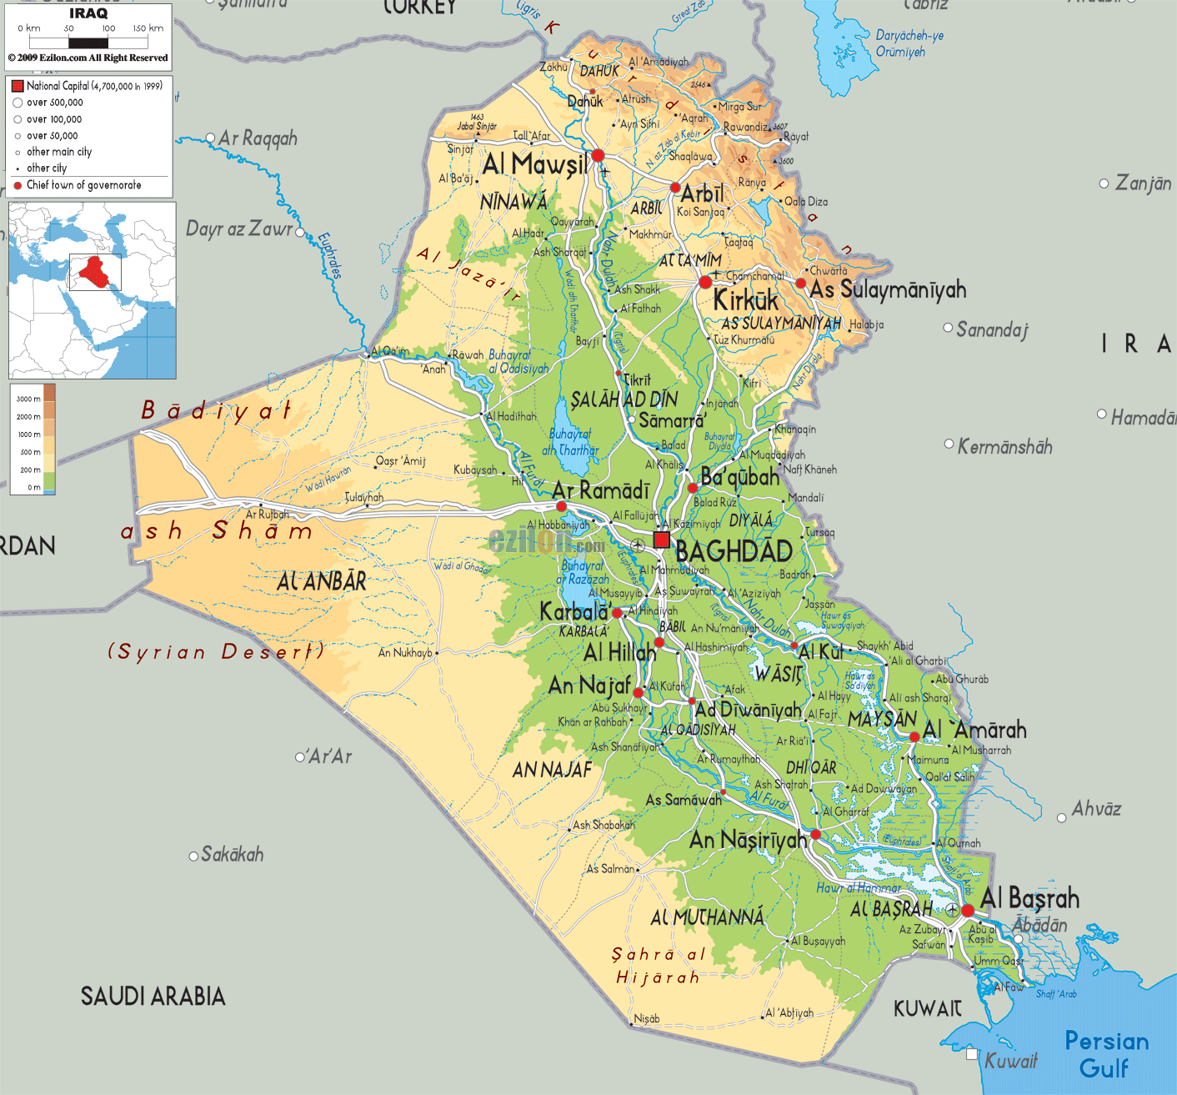

Slide 9
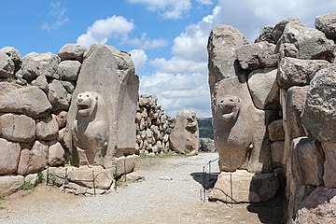
Anatolie
Žádný souhrnný starověký název; označení „Anatolie“ a „Malá Asie“ se objevují až v antice
Označení podle jednotlivých regionů a států (Chatti, Arzawa, Achchijawa, Kizzuwatna, Urartu, Frýgie, Lýdie, Lykie…)

Slide 11
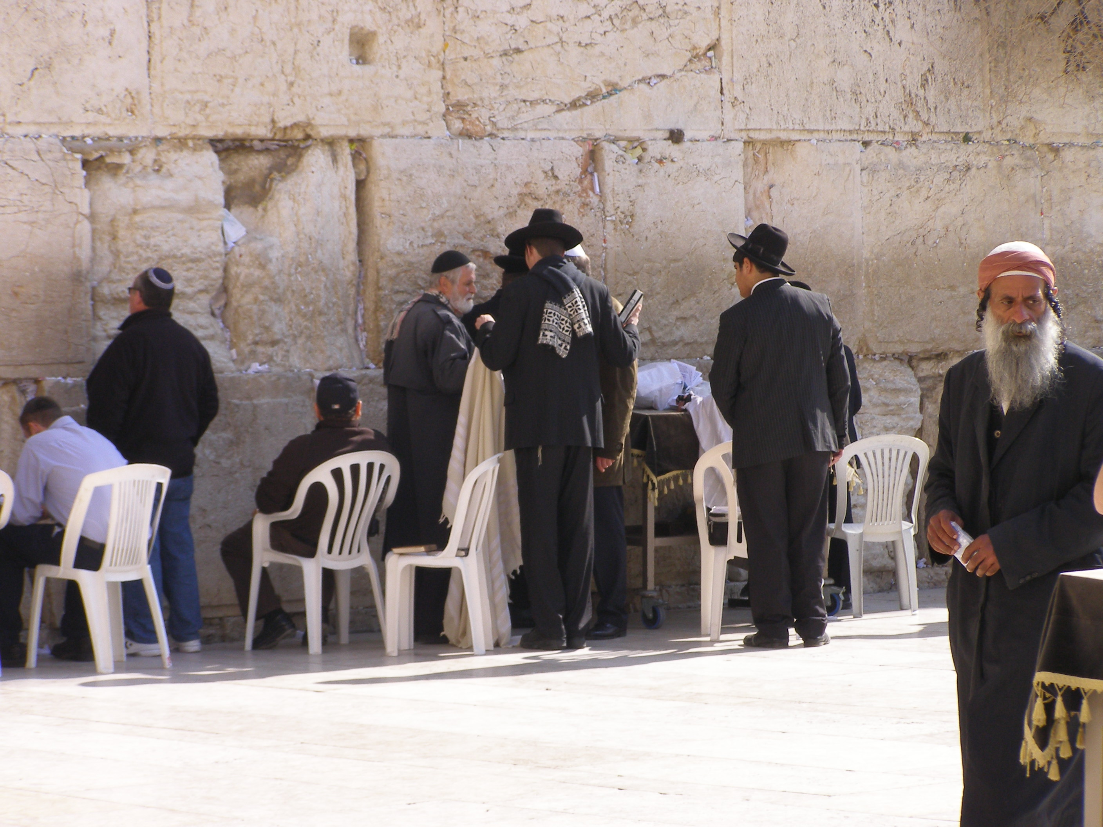
Syropalestina (Levanta)
Žádný souhrnný starověký název; označení „Sýrie“, „Palestina“, „Syropalestina“ se objevují až v antice
Označení podle jednotlivých regionů a států (Ebla, Jamchad, Mitanni, Alalach, Ugarit, Amurru, Foiníkie, Izrael, Judsko, Ammón, Moáb, Edóm, Damašek…)

Slide 12
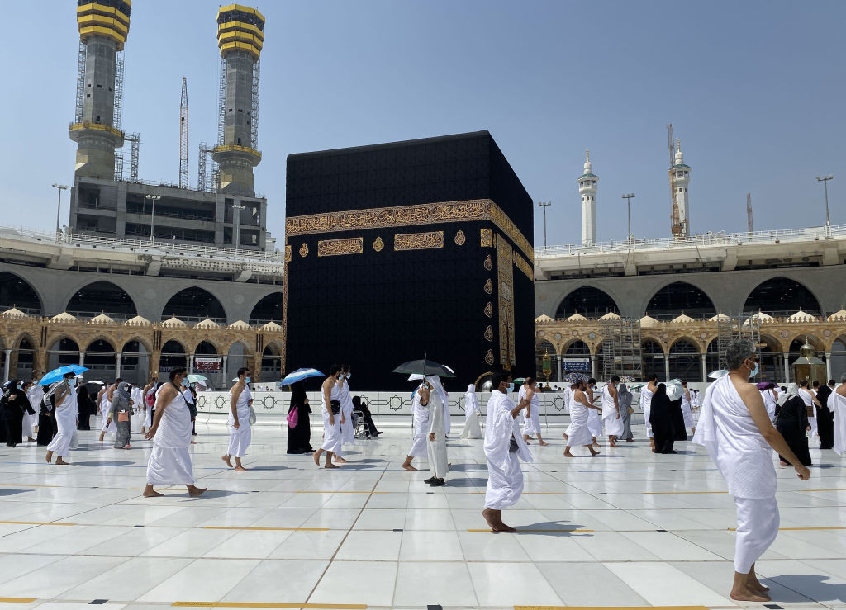
Arabský poloostrov
Žádný souhrnný starověký název
Ke starověkému PV řadíme severní a východní část Arabského poloostrova
(arabské kmeny)

Slide 13
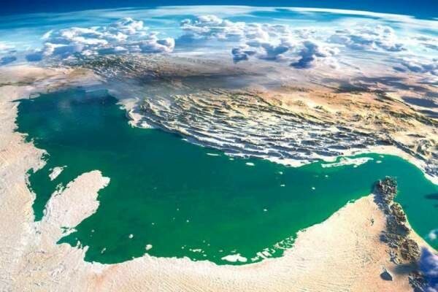
Perský (Arabský) záliv
Žádný souhrnný starověký název
Nejvýznamnější lokalita = Bahrajn (Dilmun); kontakty s Mezopotámií, Íránem a povodím Indu

Slide 14
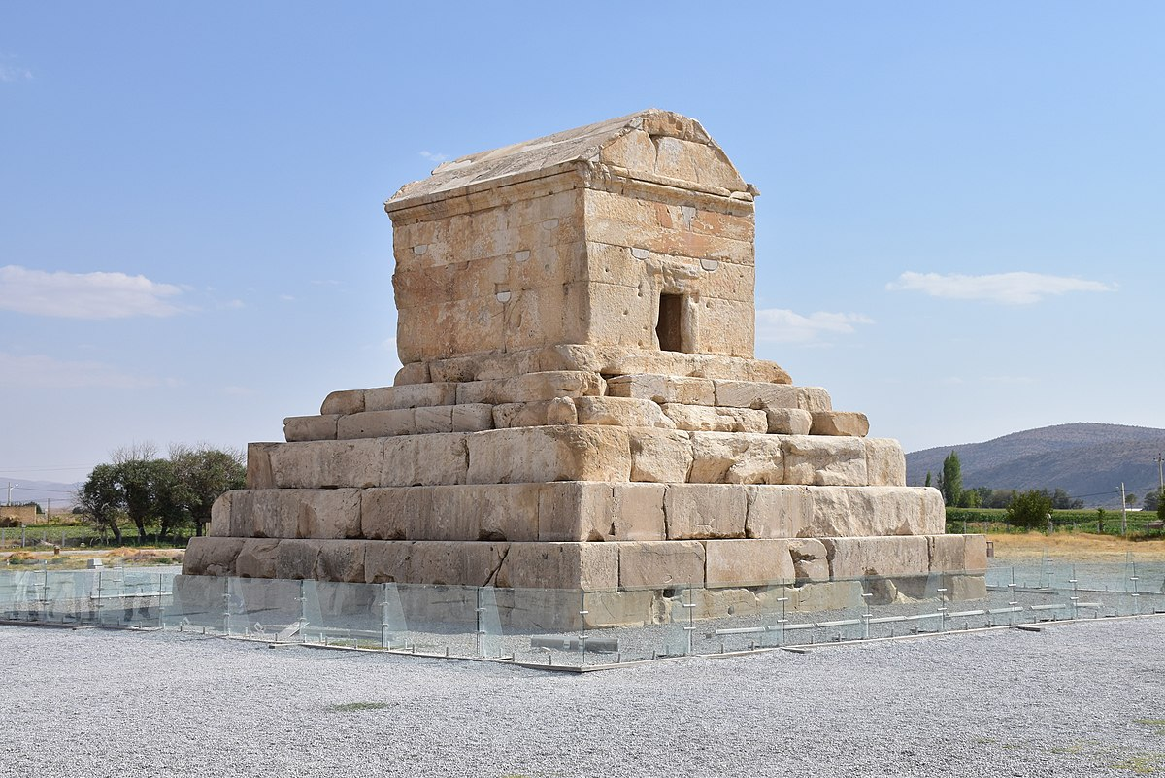
Írán
Žádný souhrnný starověký název
Označení podle jednotlivých regionů a států (Elam, Marchaši, Pašime, Šimaški, Awan, Chamazi…)

Slide 15
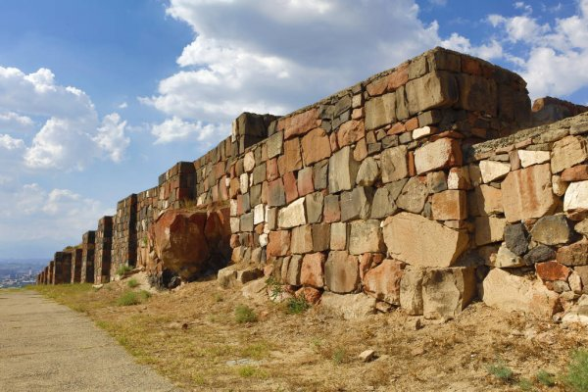
Kavkaz
Žádný souhrnný starověký název
Kontakty s PV – zejm. v 1. tis. př. n. l. (stát Urartu); Arménie

Slide 16
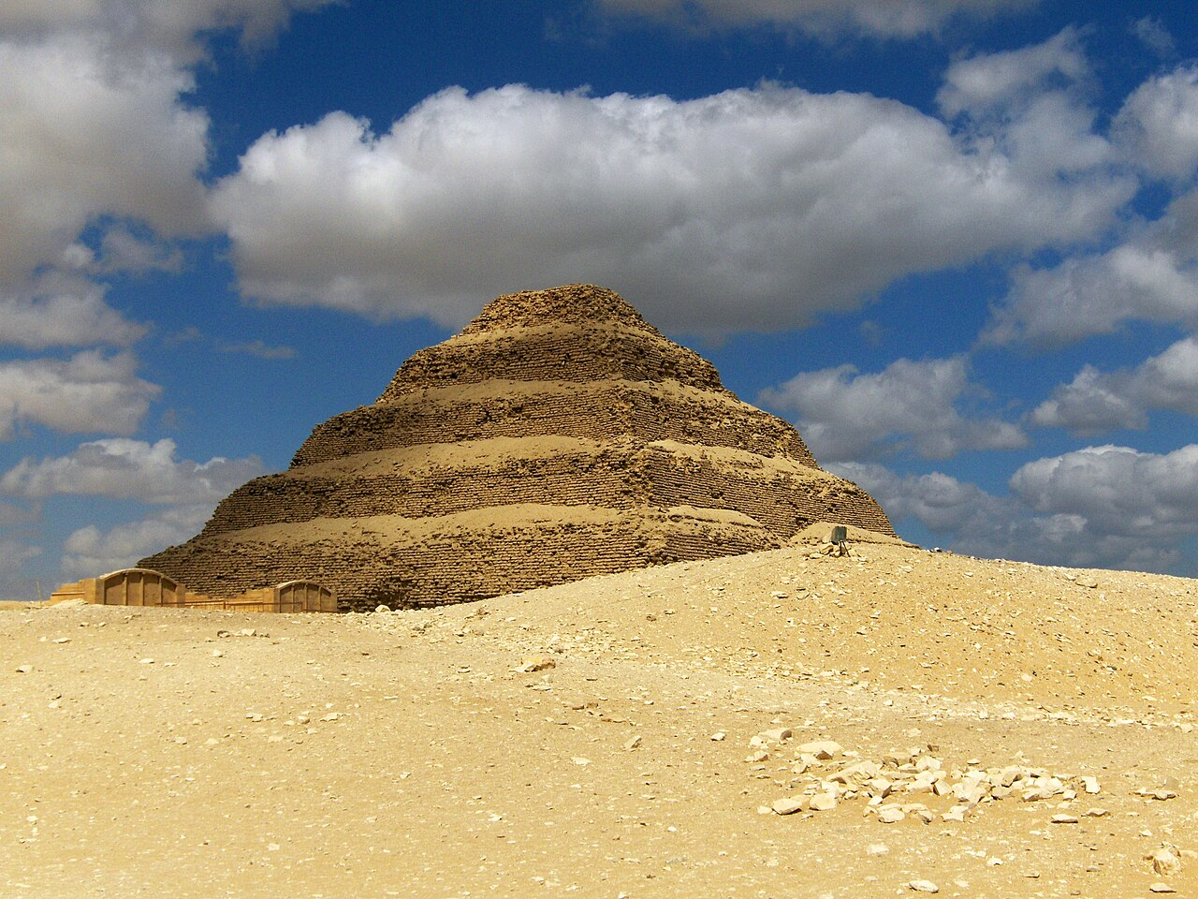
Egypt
Dělení na Horní a Dolní Egypt (politické, kulturní rozdíly)
Většinou se nezahrnuje k PV
historické důvody; svébytnost egyptské kultury; dějiny oboru – egyptologie se etablovala jako samostatná vědní disciplína; stejně tak asyriologie, sumerologie, chetitologie aj.)

Slide 17
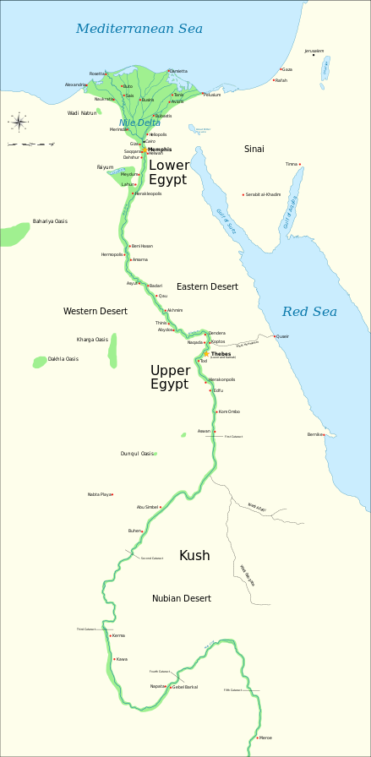

Slide 18
Problematika názvu
Přední východ (starověké dějiny)
Blízký východ (spíše v kontextu středověkých a pozdějších dějin)
Střední východ (příliš široké vymezení)
Jihozápadní Asie (žádné politické konotace; čistě geografický pojem)
Přední Asie, Přední Orient (zastaralé)

Slide 19
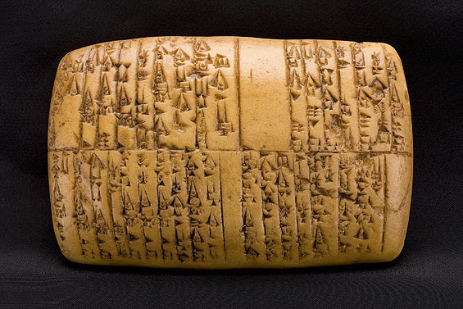
Etnická a jazyková struktura Blízkého východu

Slide 20
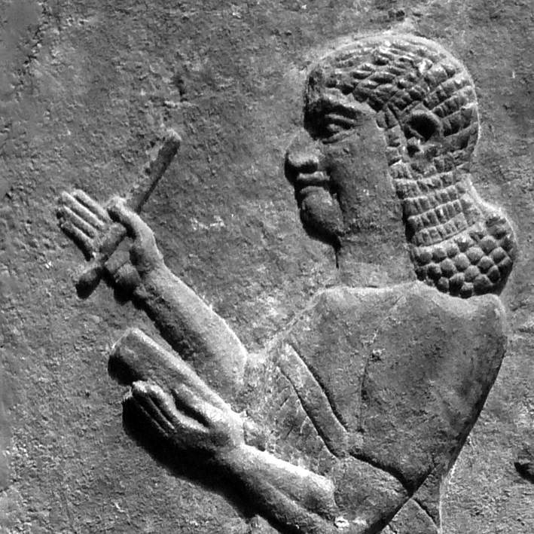
Možnosti rekonstrukce
Přímé doklady = ideální stav
Nepřímé doklady
  vlastní jména = osoby, božstva, toponyma
  lexikální výpůjčky
  slovníky

Slide 21
Klasifikace jazyků
Typologická (podle analogických rysů ve fonologii, morfologii a syntaxi)
Genetická (podle příbuznosti jazyků); člení se na rodiny

Slide 22
Genetická klasifikace jazyků
Semitohamitské (afroasijské) jazyky (akkadština, eblajština, amorejština, ugaritština, foiničtina, aramejština, hebrejština, arabština, egyptština)
Indoevropské jazyky (chetitština, luvijština, palajština, lýdština, frygijština, lykijština, perština, médština)
Nezařaditelné jazyky (sumerština, churritština, urartejština, elamština, chattijština)

Slide 23
Písmo
Piktografické urucké (3500–3000 př. n. l.): jižní Mezopotámie (Uruk)
Klínové (3000 př. n. l. – 100 n. l.): vzniklo v jižní Mezopotámii, rozšířilo se na celý PV
Hieroglyfické (3200 př. n. l. – 400 n. l.): Egypt, Syropalestina
  hieratické, démotické písmo
Hlásková (konsonantická) písma (od r. 1500 př. n. l.): ugaritské, foinické, aramejské, hebrejské, arabské
Řekové převzali foinické písmo → latinka

Slide 24
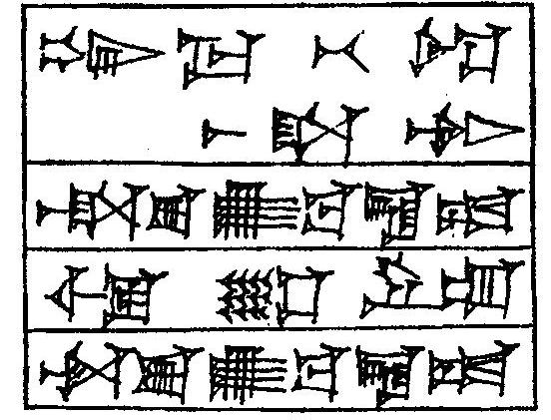
Ukázka klínového písma

Slide 25
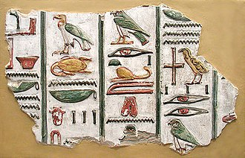
Ukázka egyptského hieroglyfického písma

Slide 26
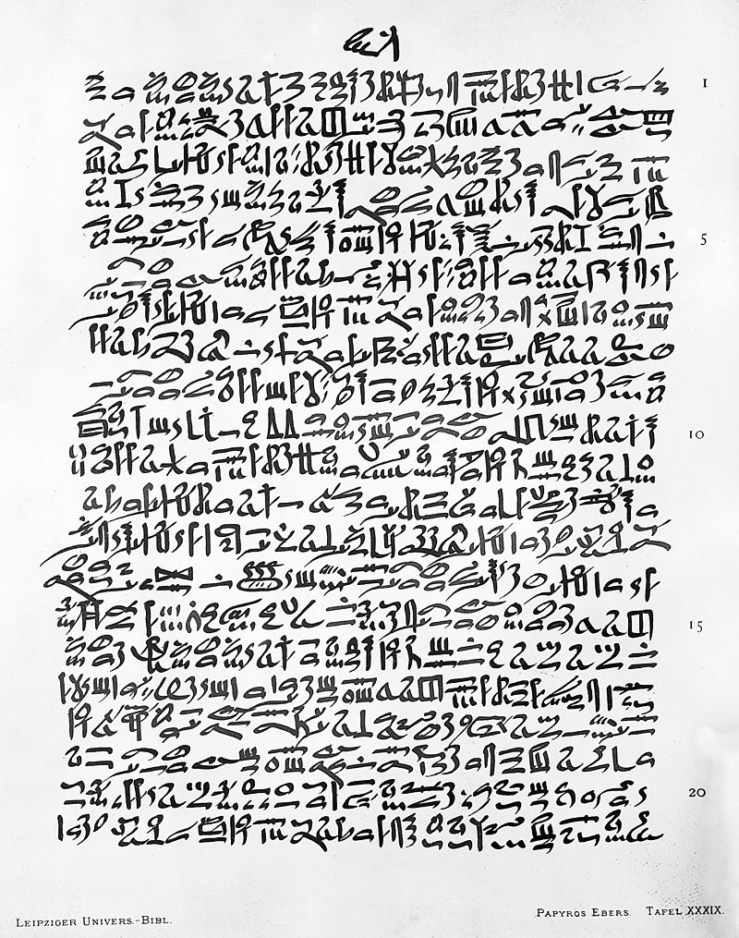
Ukázka egyptského hieratického písma

Slide 27
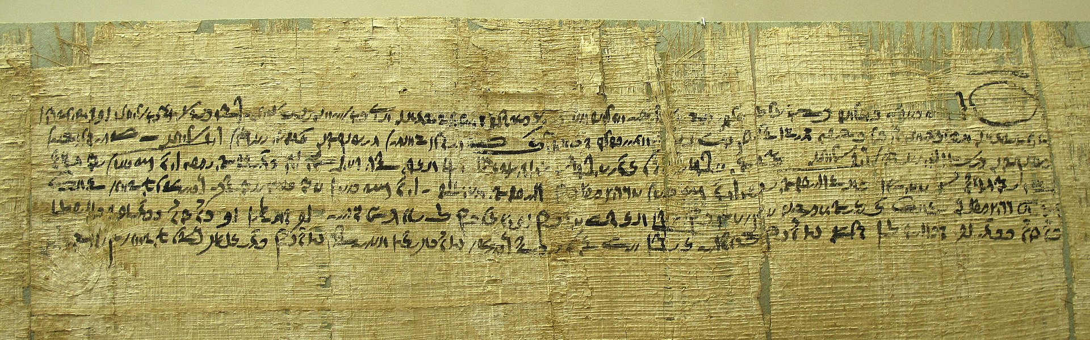
Ukázka egyptského démotického písma

Slide 28
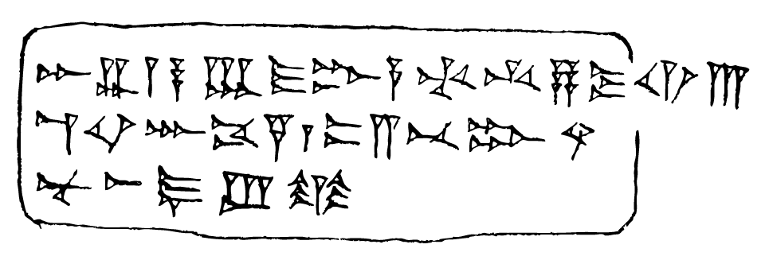
Ukázka ugaritského písma

Slide 29
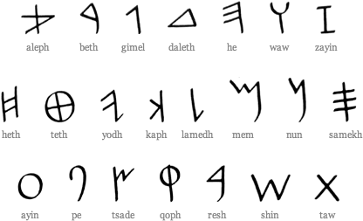
Ukázka foinického písma

Slide 30
Ukázka hebrejského (kvadrátního) písma

Slide 31
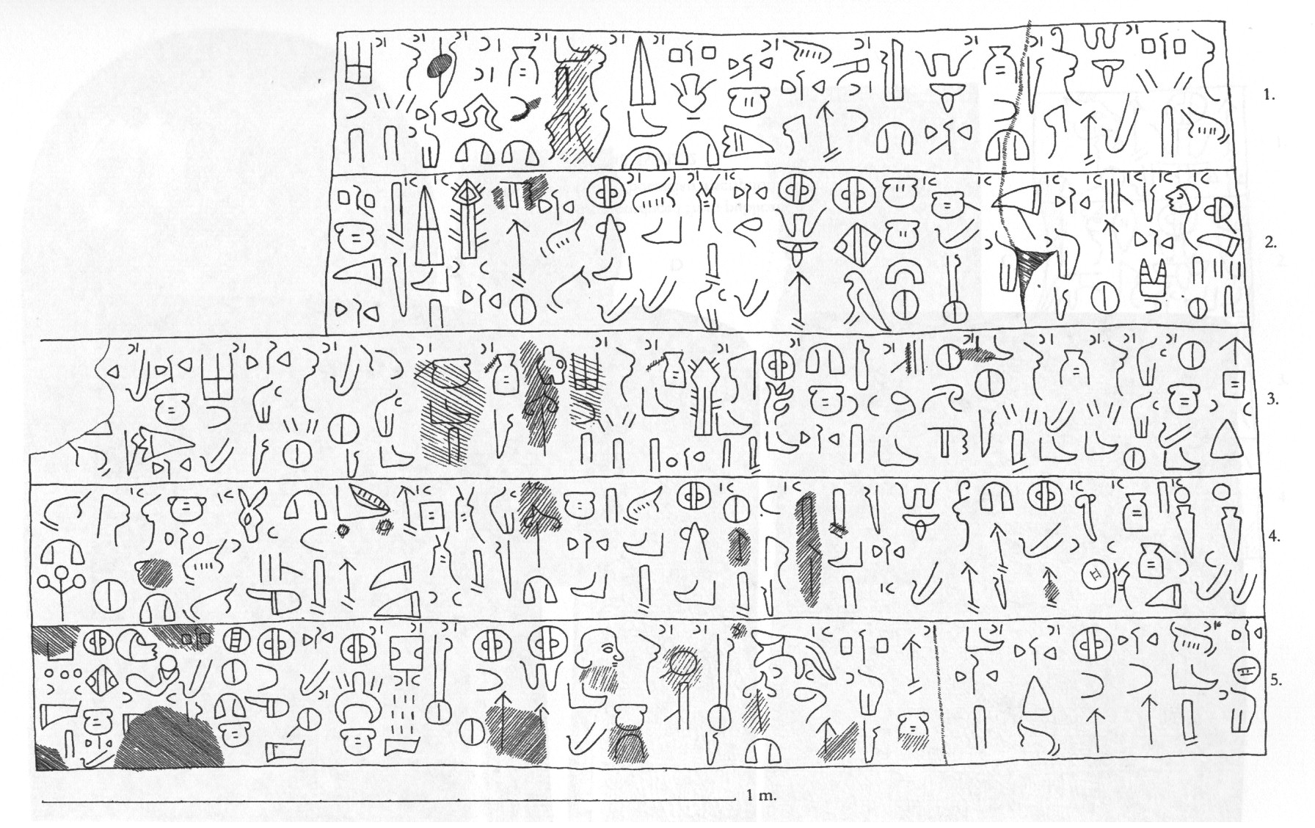
Ukázka luvijského hieroglyfického písma

Slide 32
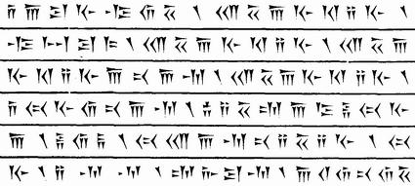
Ukázka staroperského klínového písma

Slide 33
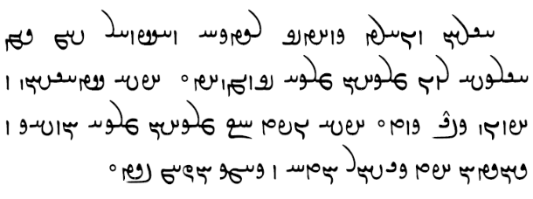
Ukázka středoperského písma

Slide 34
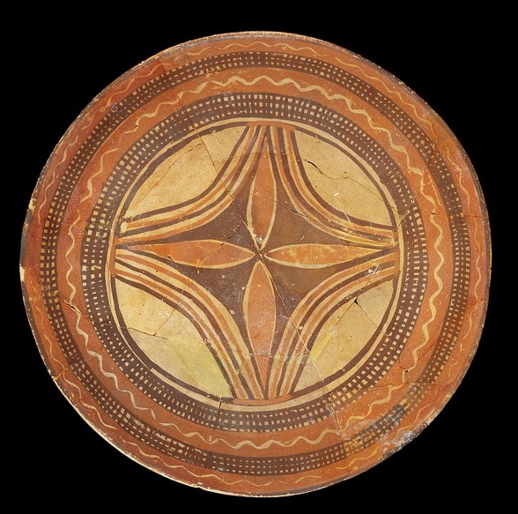
Prameny k dějinám PV
Hmotné prameny
Písemné prameny

Slide 35
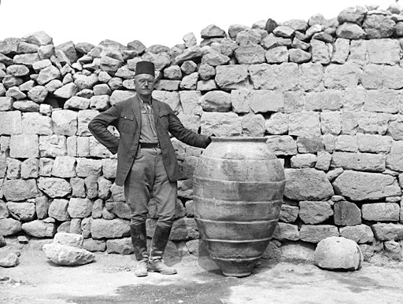
Hmotné prameny
Artefakty (stavby, hroby, keramika, nástroje, zbraně, ozdoby, kultovní předměty) – hlína, kámen, kovy, kost, organické materiály
Paleobotanický materiál (obilná zrna)
Paleozoologický materiál (kosti)
Kosterní pozůstatky člověka

Slide 36
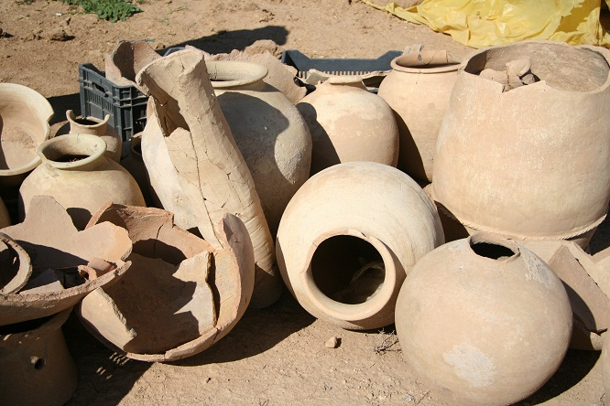
Archeologie na Blízkém východě
19. stol. a počátek 20. stol.: britské, francouzské, německé, americké vykopávky (důraz na izolované artefakty)
Po 2. světové válce: velký rozvoj archeologie na BV (komplexní výzkum lokalit)
V současné době: dočasný útlum, postupné obnovování; nedostatečná ochrana památek
Ilegální výkopy (nedostatečná nebo žádná dokumentace)

Slide 37
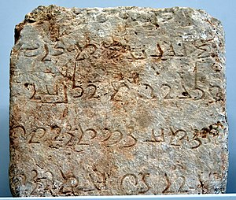
Písemné prameny
Přednosti:
  velké množství textů
  velká tematická rozmanitost
Nedostatky
  nerovnoměrné rozložení v čase a prostoru
  nedostatečná dokumentace (starší nebo ilegální vykopávky)
  nedostatečné znalosti jazyků

Slide 38
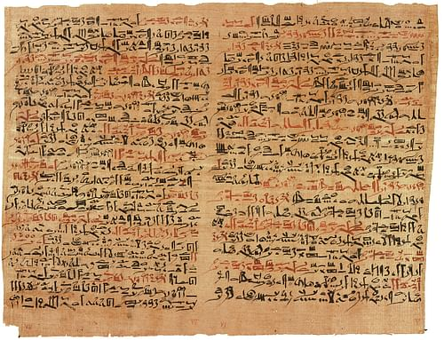
Nosiče písma
Hlína: tabulky, další předměty (válce, hranoly, kužely, cihly, keramika, střepy = ostrakon, pl. ostraka, pečetidla, sochy)
Kámen (stély, sochy, nádoby, pečetidla, tabulky, závaží, zbraně, stavební kámen, nástěnné reliéfy, skalní stěny)
Kov (nádoby, zbraně, sochy, tabulky)
Organické materiály (kůže, papyrus, dřevo, vosk)

Slide 39
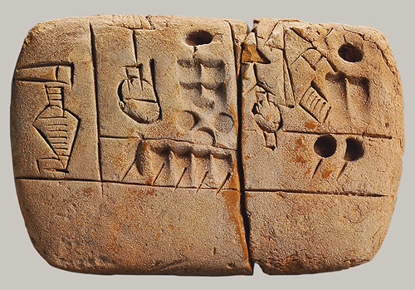

Slide 40
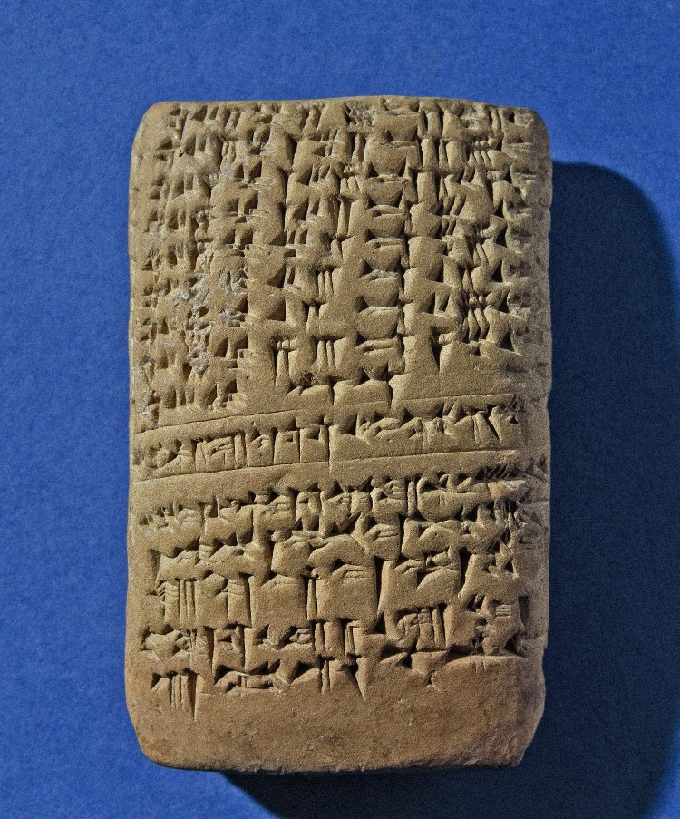
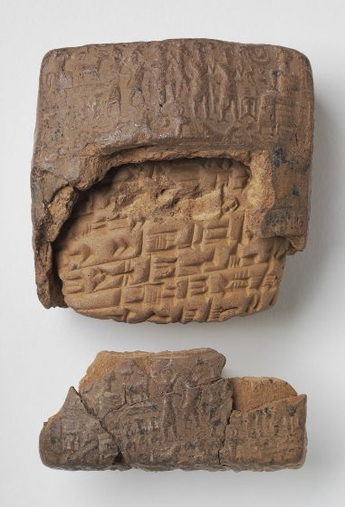

Slide 41
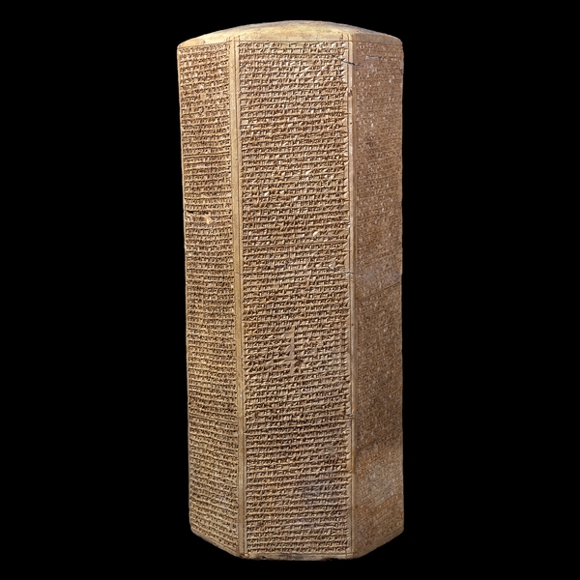

Slide 42
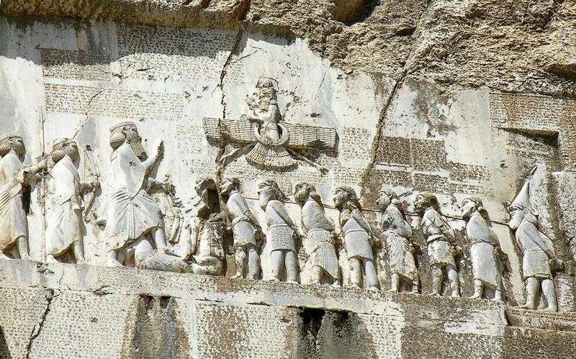

Slide 43
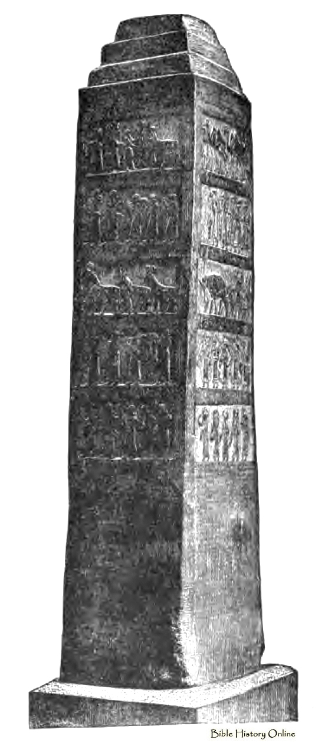
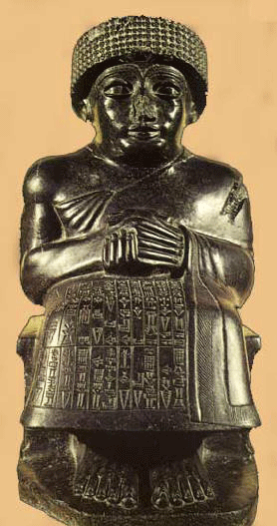

Slide 44
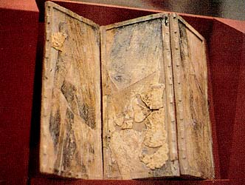

Slide 45
Typologie písemných pramenů
Komemorativní texty
Vlastnické texty
Právní texty
Hospodářské texty
Dopisy
Odborné texty
Náboženské texty
Literární texty

Slide 46
Komemorativní texty
Funkce: uchovat památku na určitou událost či osobu
Druhy:
  královské nápisy (stavební, dedikační, historické)
  náhrobní nápisy

Slide 47
Ukázka královského nápisu
(Chammu-rabi; 1792-1750 př. n. l.)
Já jsem Chammu-rabi, mocný král, král Babylonu, král čtyř světových stran, budovatel země, král, jehož skutky jsou milé Šamašovi a Mardukovi.
Jako velikou horu jsem pozvedl hliněnou hradbu kolem Sippiru a obklopil jsem ji vodním příkopem.
Dal jsem prokopat Eufrat až k Sippiru a vybudoval jsem tam prosperující přístav.

Slide 48
Ukázka královského nápisu
(Sinacherib; 704-681 př. n. l.)
Obrátil jsem se na Aššura, Sína, Šamaše, Béla, Nabúa, Nergala, Ištar z Ninive, Ištar z Arba´ilu, na bohy, kteří mi pomáhají, abych porazil mocného nepřítele. Brzy vyslyšeli mé modlitby a přišli mi na pomoc. Rozběsnil jsem se jako lev, oblékl jsem si zbroj, na hlavu jsem si nasadil bitevní přilbu. Do svého skvělého bitevního vozu, který sráží nepřátele, s rozhněvaným srdcem jsem rychle nastoupil. Mocný luk, který mi svěřil Aššur, jsem uchopil do rukou. Šípy, které probodnou hrdlo, jsem popadl. Na celé vojsko zlých nepřátel jsem vykřikl hlasitě jako bouře, jako Adad jsem zařval.

Slide 49
Ukázka královského nápisu
(Sinacherib; 704-681 př. n. l.)
Rychle jsem je pobil jako tučné býky na provaze a uštědřil jsem jim porážku. Podřízl jsem jim hrdla jako ovcím. Přesekl jsem jejich vznešené krky jako provazy. Jako mohutnou povodeň po jarních deštích jsem nechal téci jejich krev po širé zemi. Rychlí koně, zapřažení do mého vozu, se nořili do záplav jejich krve jako do řeky. Kola mého bitevního vozu, který sráží zloduchy a ničemy, byla potřísněna krví a výkaly. Mrtvolami jejich válečníků jsem naplnil step jako trávou.

Slide 50
Vlastnické texty
Funkce: zaznamenat vztah (zejm. vlastnický) určité osoby k určitému předmětu
Druhy:
  nápisy na pečetidlech
  nápisy na mincích

Slide 51
Právní texty
Funkce: zaznamenat určitou právní zvyklost či právní transakci
Druhy:
  normativní texty (zákoníky, edikty)
  záznamy z praxe (smlouvy, zápisy ze soudních jednání)
  zvláštní typ: mezistátní smlouvy

Slide 52
Ukázka zákoníku
(Chammu-rabi)
Jestliže se někdo proboural do domu, bude před touto dírou zabit a pověšen.
Jestliže v něčím domě vypukl požár a někdo, kdo přišel k hašení, upřel pohled na majetek vlastníka domu a majetek vlastníka domu si vzal, tento člověk bude hozen do tohoto ohně.
Jestliže si někdo najal pole k obdělání, avšak na poli nevypěstoval obilí, prokáží mu, že na poli nepracoval; majiteli pole dá obilí (poměrně) podle (úrody) svého souseda.

Slide 53
Hospodářské texty
Funkce: zaznamenat činnosti hospodářského charakteru
Druhy:
  účetní záznamy (potvrzení o příjmech a výdajích)
  seznamy movitého a nemovitého majetku, osob

Slide 54
Dopisy
Funkce: zaznamenat komunikaci mezi osobami a/nebo institucemi
Druhy:
  soukromá korespondence
  úřední korespondence
  zvláštní typ: diplomatická korespondence (el-Amarna = Achetaton; Chattuša)

Slide 55
Ukázka diplomatické korespondence
(Tušratta → Amenhotep III.)
Řekni Nimmurejovi, králi Egypta,
mému bratrovi, mému zeti, kterého miluji
a který mne miluje:
Takto praví Tušratta, král Mitanni,
který Tě miluje, Tvůj tchán:
Daří se mi dobře. Nechť i Tobě se daří dobře.
Tvému domu, Taduchepě, mé dceři,
a Tvé manželce, kterou miluješ, nechť se daří dobře.

Slide 56
Ukázka diplomatické korespondence
(Tušratta → Amenhotep III.)
Tvým dalším manželkám, Tvým synům, Tvým hodnostářům,
Tvým vozům, Tvým koním,
Tvým vojenským jednotkám, Tvé zemi a
všemu dalšímu, co Ti náleží, nechť se daří velmi, velmi dobře.

Slide 57
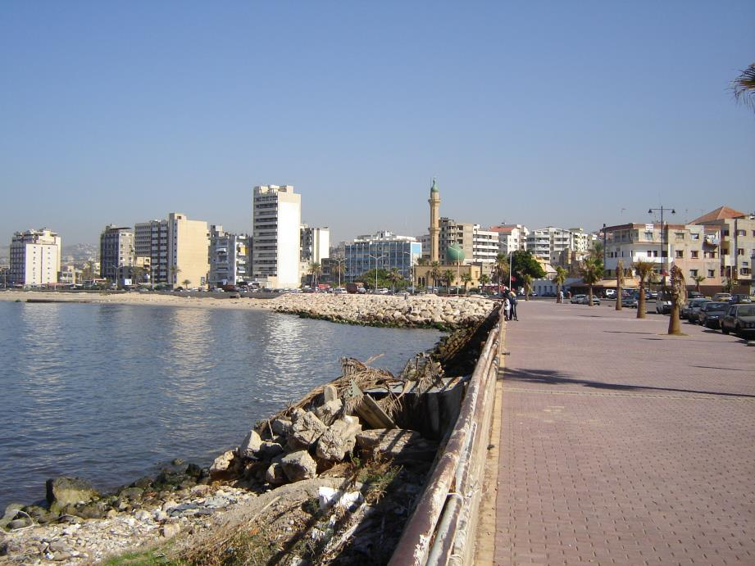
Ukázka diplomatické korespondence
(vazalův dopis)
Řekni králi, mému pánovi,
mému bohu, mému Slunci, dechu mého života:
Takto (praví) Zimreddi, vládce Sidonu:
Padám k nohám mého pána, boha, Slunce, dechu mého života; k nohám mého pána, mého boha, mého Slunce, dechu mého života, sedmkrát a sedmkrát.

Slide 58
Odborné texty
Funkce: zaznamenat znalosti z určitého oboru
Druhy:
  geografie
  botanika
  zoologie
  medicína
  matematika
  astronomie
  hudba
  lingvistika
  historiografie (seznamy králů, datovacích formulí, eponymů, kroniky, biografické a autobiografické texty)
  výklad božích znamení (omina)

Slide 59
Náboženské texty
Funkce: pojednávat o abstraktních, obecných otázkách
  mýty (Enúma eliš, Atram-chasís)
  eposy (Gilgameš)
  hymny (božstva, chrámy, panovníci)
  rituální texty (obřady k uctívání bohů, předků, pohřební rituály)
  modlitby
  zaklínání
  žalozpěvy

Slide 60
Ukázka mýtu
(Enúma eliš)
Když nahoře nebesa nebyla pojmenována,
dole zem jménem nebyla zvána,
(byl tu jen) prvotní Apsú, jejich zploditel,
hřmotná Tiámat, rodička veškerenstva.
Své vody mísili dohromady,
houštiny z rákosu se vzájemně nesplétaly
a stvoly se na sebe nenavrstvily.
(I. tabulka, ř. 1–6)

Slide 61
Ukázka mýtu
(Enúma eliš)
Pozvedl pán potopu, svou mocnou zbraň,
v hrůzný vůz bouře, jíž vzdorovati nelze, vstoupil,
čtyřspřeží připřáhl k němu.
Zabijáka, Nemilosrdného, Pustošitele, Okřídleného;
pysky mají odhaleny, jejich zuby nesou jed.
Neznají únavu a umějí pustošit.
Po pravici jeho boj hrozný a zápas stojí,
po levici bitva, jež všechny spiklence sráží.
Oblékl si oděv (a) pancíř, jenž hrůzu vzbuzuje,
děsivou božskou září pokryl si hlavu.
(IV. tabulka, ř. 49–58)

Slide 62
Ukázka eposu
(Gilgameš)
Ten, jenž hlubinu zřel, (samotné) základy země,
jenž cesty poznal (a) pochopil vše,
Gilgameš, jenž hlubinu zřel, (samotné) základy země,
jenž cesty poznal (a) pochopil vše,
prozkoumal všechny svatyně,
veškerou moudrost všeho on seznal.
Tajemné věci uviděl a odhalil skryté,
přinesl o tom zvěst, co před potopou se stalo.
Dlouhou pouť vykonal a znaven spočinul;
všechna ta strázeň zapsána byla v (kamennou) stélu.
(I. tabulka, ř. 1–10)

Slide 63
Literární texty
Funkce: poučit a pobavit čtenáře
  bajky, pohádky
  povídky
  dialogy (spory)
  mudroslovné texty (Babylonský Job, Babylonská theodicea)
  naučení (Ptahhotep)
  biografické texty (Sinuhet)
  přísloví
  hádanky
  satirická a humoristická literatura

